Slide 1




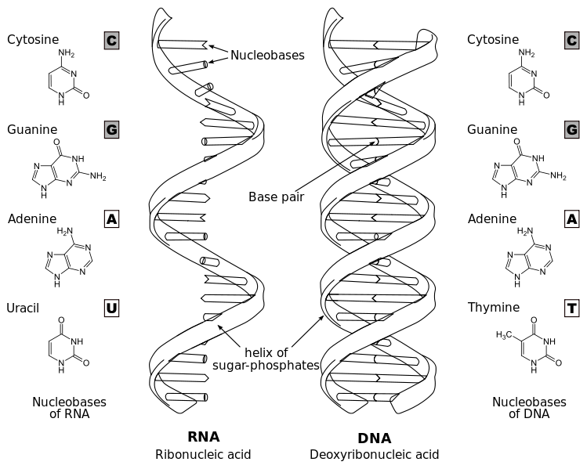













Guangzhou RNA club
线粒体基因组表观遗传调控与退行性疾病
报告时间：2024-04-18 10:00-12:00 AM
腾讯会议ID: 536-296-379
Bilibili：https://live.bilibili.com/26427894
施蕴渝
中国科学院院士
中国科学技术大学生命科学学院教授
施蕴渝院士简介：
施蕴渝，1942年4月21日，出生于重庆。籍贯上海崇明。中国科学院院士，发展中国家科学院院士。中国科学技术大学生命科学学院教授。1965年毕业于中国科学技术大学物理系生物物理专业，1965年至1970年卫生部中医研究院实习研究员。1970至今任中国科学技术大学助教，讲师，副教授，教授。中国科学院北京生物物理所生物大分子国家重点实验室学术委员会主任，Member of Faculty Opinion。曾经赴意大利罗马大学物理化学系及CNRS结构化学实验室进修。作为访问学者在荷兰格罗宁根大学物理化学系，法国CNRS酶学与结构生物学实验室，法国理论化学实验室短期进修或合作研究。主要从事生物物理学与结构生物学研究。
HOST＆PANELISTS
主持人：黄林
中山大学孙逸仙纪念医院
杨建华
中山大学
张晓荣
中国医学科学院血液学研究所
王金凯
中山大学中山医学院
苗智超
广州实验室
广州医科大学
Sponsors

Slide 2
Guangzhou RNA club
线粒体基因组表观遗传调控与退行性疾病
报告时间：2024-04-18 10:00-12:00 AM
腾讯会议ID: 536-296-379
Bilibili： https://live.bilibili.com/26427894
施蕴渝
中国科学院院士
中国科学技术大学生命科学学院教授
施蕴渝院士讲座摘要：
中国正步入老龄化社会，各种退行性疾病，包括代谢性疾病，神经退行性疾病，心脑血管疾病及肿瘤严重影响人民健康。衰老的分子细胞机制是一个未解决的，引人入胜的重要前沿基础生物学问题；探究健康衰老向退行性病变演化的调控因素，为延缓衰老及退行性疾病的临床早期诊断和干预提供理论和实践依据是面向人民生命健康的国家重大战略需求。
尽管退行性疾病有许多不同种类，但它们往往常伴随着线粒体功能障碍-激活炎症小体-导致慢性炎症-引起退行性疾病。这一切都受到遗传或表观遗传调控。临床数据表明，尽管基因组会突变，但随年龄增加，突变引起的退行性疾病，只占5-10%。与营养代谢，运动，环境相关的表观遗传调控是关键。衰老引起的线粒体功能障碍是许多退行性疾病发生发展的重要原因。核基因组的表观遗传调控，人们已研究多年，我们重点关注线粒体基因组的表观遗传调控。我们以线粒体中rRNA的甲基化修饰的结构与功能研究为例，阐述线粒体基因组的表观遗传调控与二型糖尿病及神经系统认知功能障碍的关系。
HOST＆PANELISTS
主持人：黄林
中山大学孙逸仙纪念医院
杨建华
中山大学
张晓荣
中国医学科学院血液学研究所
王金凯
中山大学中山医学院
苗智超
广州实验室
广州医科大学
Sponsors

Slide 3
Guangzhou RNA club
Epigenetic regulation of the mitochondrial genome and degenerative diseases
Time：2024-04-18 10:00-12:00 AM
Meeting ID: 536-296-379
Bilibili： https://live.bilibili.com/26427894
Yunyu Shi
Academician of Chinese Academy of Sciences
University of Science and Technology of China
Abstract
China is entering an aging society, and various degenerative diseases, including metabolic diseases, neurodegenerative diseases, cardiovascular and cerebrovascular diseases, and tumors, are seriously affecting people's health. The molecular and cellular mechanism of aging is an unresolved, fascinating and important issue in basic biology; it is a national strategic demand for people's life and health to explore the regulatory factors of healthy aging to the evolution of degenerative diseases, and to provide theoretical and practical basis for the early clinical diagnosis and intervention of aging and degenerative diseases.
Although there are many different kinds of degenerative diseases, they are often accompanied by mitochondrial dysfunction-activation of inflammatory vesicles-leading to chronic inflammation-causing degenerative diseases. All of this is genetically or epigenetically regulated. Clinical data suggests that although the genome mutates, mutations cause only 5-10% of degenerative diseases with age. Epigenetic regulation related to nutrient metabolism, exercise, and environment is key. Aging-induced mitochondrial dysfunction is important in the development of many degenerative diseases. Epigenetic regulation of the nuclear genome has been studied for many years, and we focus on epigenetic regulation of the mitochondrial genome. We take the structure and function study of methylation modification of rRNA in mitochondria as an example to illustrate the relationship between epigenetic regulation of the mitochondrial genome and type 2 diabetes mellitus and neurological cognitive dysfunction.
HOST＆PANELISTS
Lin Huang
Sun Yat-Sen Memorial Hospital,
Sun Yat-Sen University
Jianhua Yang
Sun Yat-Sen University
Xiaoron Zhang
Institute of Hematology, Chinese Academy of Medical Sciences
Jinkai Wang
Zhongshan School of Medicine,
Sun Yat-Sen University
Zhichao Miao
Guangzhou Laboratory
Guangzhou Medical University
Sponsors

